Slide 1

МА ДОУ «Детский сад №16»
Отчет по теме самообразования
«РАЗВИТИЕ ВОКАЛЬНЫХ СПОСОБНОСТЕЙ ДЕТЕЙ
ПОСРЕДСТВОМ МУЗЫКАЛЬНЫХ ИГР И УПРАЖНЕНИЙ»
Подготовила:
муз. руководитель
Семенова М.В.
Г. Краснотурьинск (30 мая 2023 г.)

Slide 2
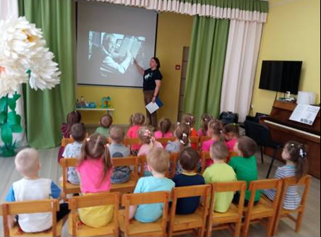
Федеральный государственный стандарт дошкольного образования предполагает «развитие предпосылок целостно-смыслового восприятия и понимания произведений музыкального искусства, восприятия музыки, реализация самостоятельной творческой деятельности»

Slide 3
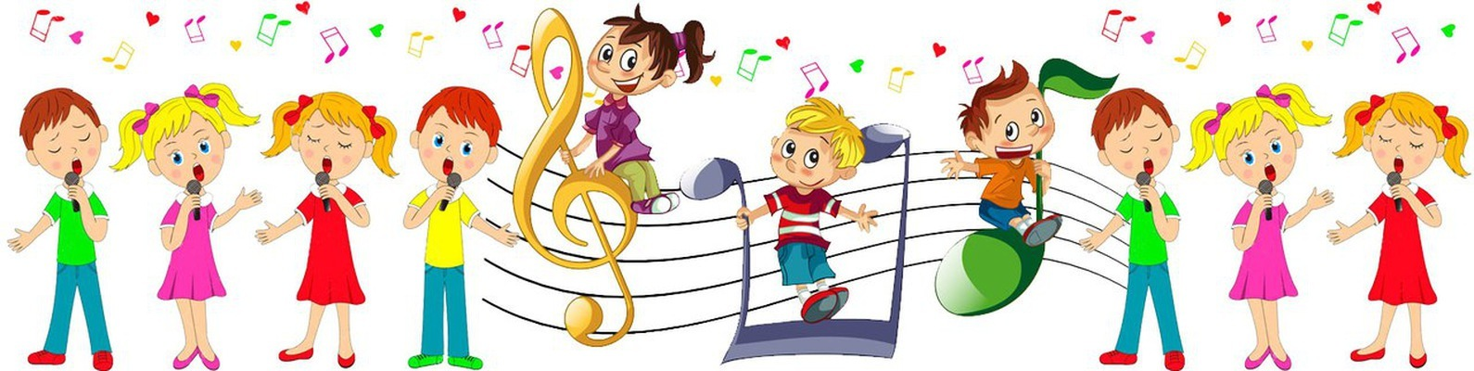
Пение формируется весь комплекс музыкальных способностей: эмоциональная отзывчивость на музыку, ладовое чувство, музыкально-слуховые представления, чувство ритма. Пение активизирует умственные способности, развивает эстетические и нравственные представления детей.

Slide 4
Цель: повысить уровень педагогической компетентности в вопросах вокального воспитания детей дошкольного возраста.
Задачи:
изучить передовую методическую литературу и опыт коллег по теме самообразования;
провести диагностику уровня развития вокальных способностей детей;
разработать и внедрить в работу учебно-методический комплект по обучению детей пению.

Slide 5



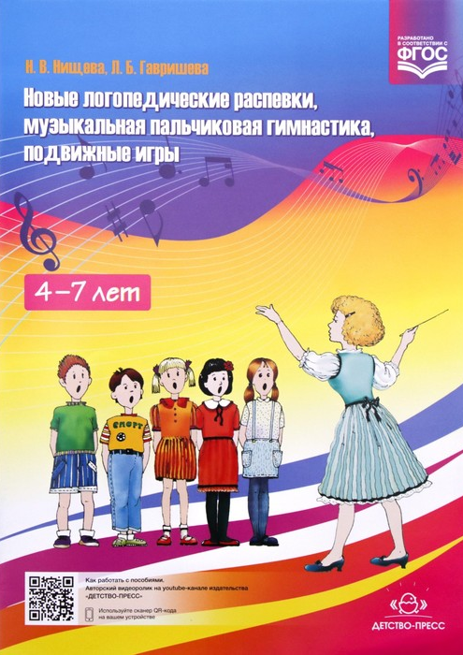

Методическая литература:

Slide 6

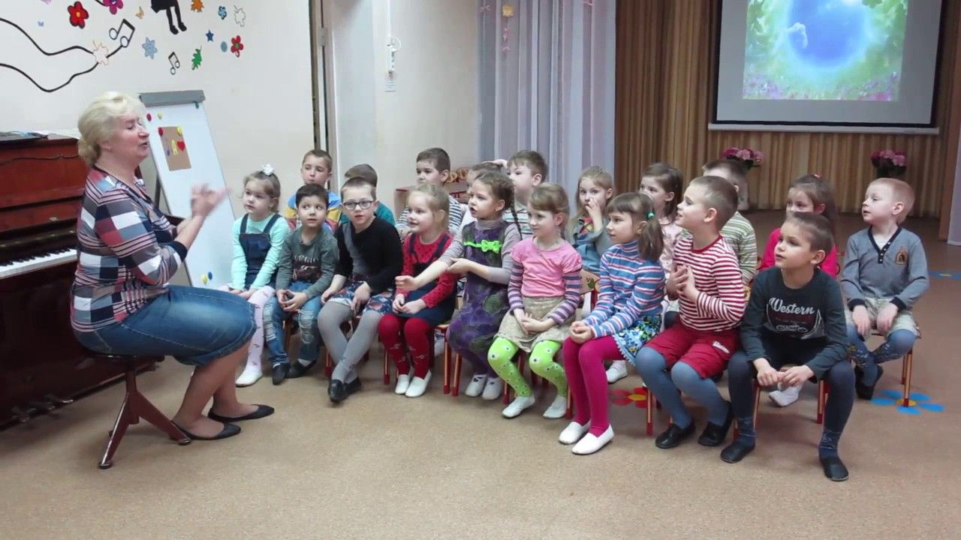
Онлайн-вебинары:
«Все поют с удовольствием. Современные формы работы по пению с дошкольниками»
«Вокальная дикция. Современный подход к артикуляции в пении»
Серия музыкальных занятий по обучению детей пению А. Евтодьевой «Разговор о правильном пении»

Slide 7
Мониторинг
37%
48%
Музыкально-
слуховые
представления
57%
18%
Чувство
ритма
Певческое
Дыхание,
артикуляция
Ладовое
чувство

Slide 8


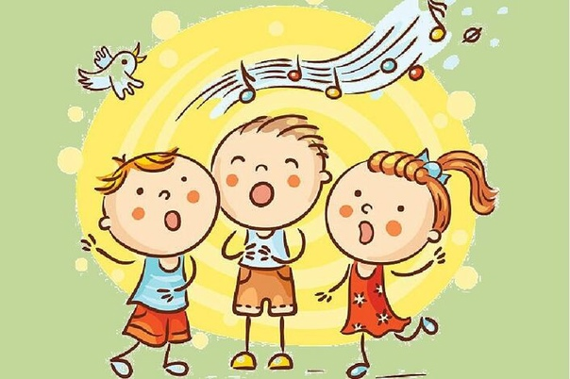
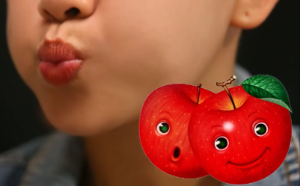
  Обновление содержания
  учебно-методического комплекта
Сборник
«Научусь я чисто петь»
Сборник видеоигр
«Вдох-выдох»

Slide 9
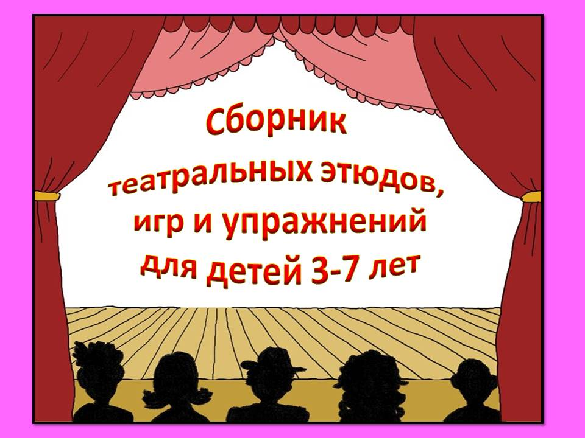



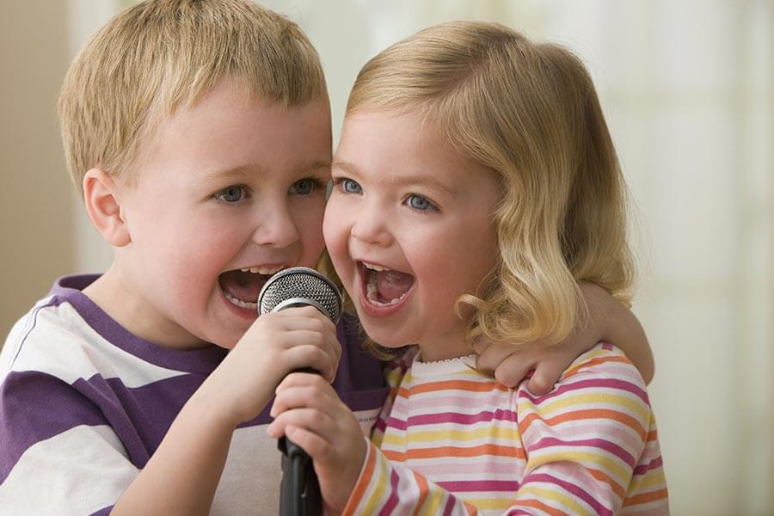
Сборник
«Ты и я с песней лучшие друзья»

Slide 10



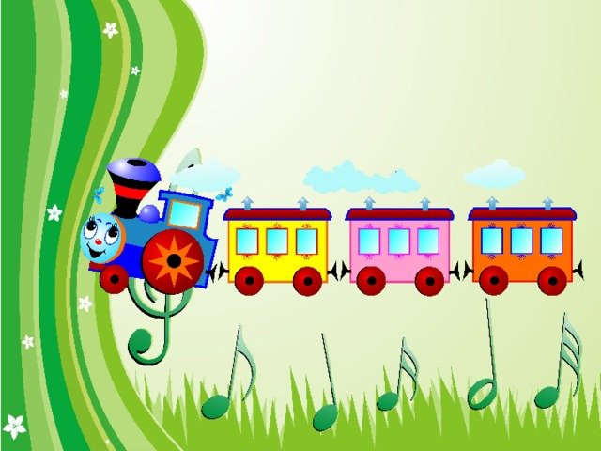
Музыкально-дидактические игры:
Музыкальный
паровоз
Песенная
копилка
«ДО-МИ-СОЛЬка»

Slide 11
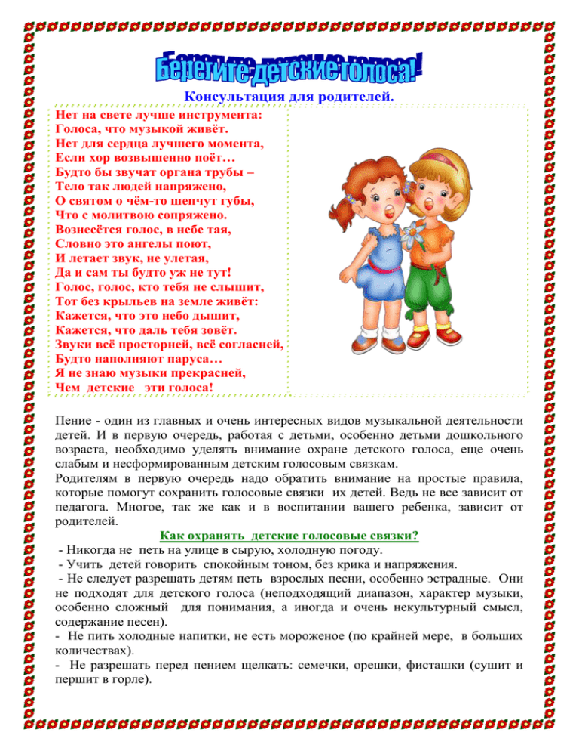
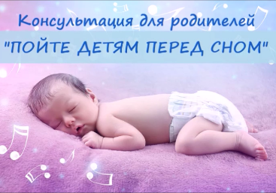
Работа с родителями:

Slide 12
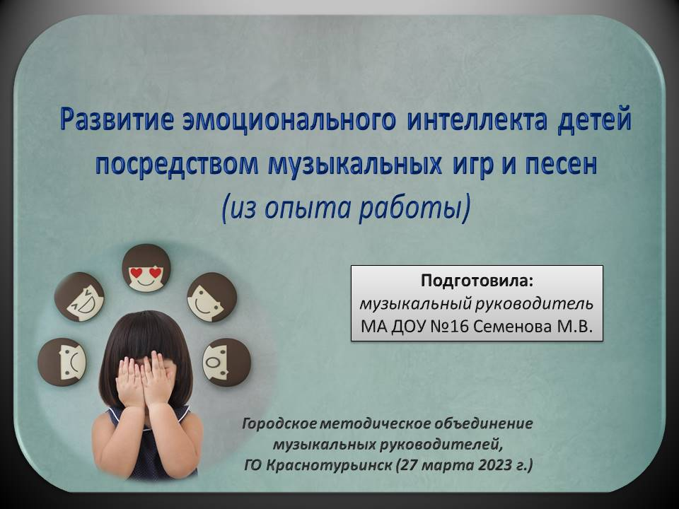
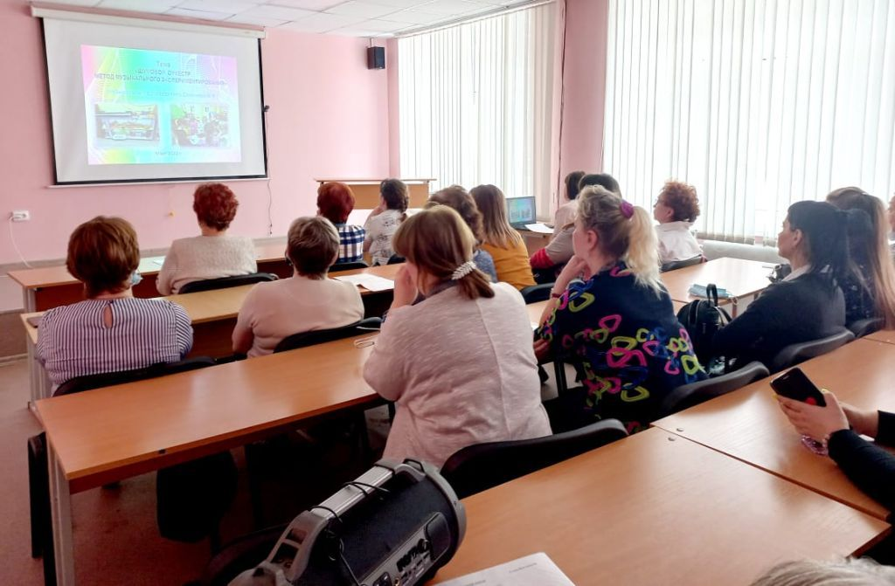
Трансляция педагогического опыта:

Slide 13
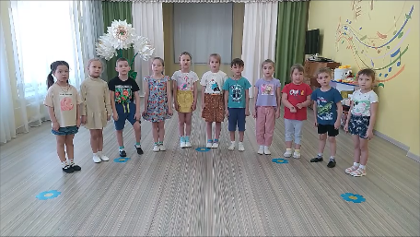
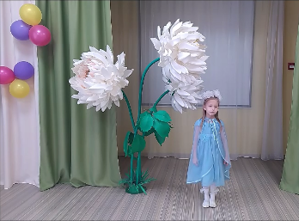
В результате данной работы:
улучшилась способность к песенным импровизациям;
дети стали активно пользоваться средствами песенной выразительности;
повысилась эмоциональная отзывчивость на музыку, умение различать чувства, настроения музыки и сопоставлять их с соответствующими песенными проявлениями;
дети стали больше проявлять песенную активность, инициативность, участвуя в игре.

Slide 14
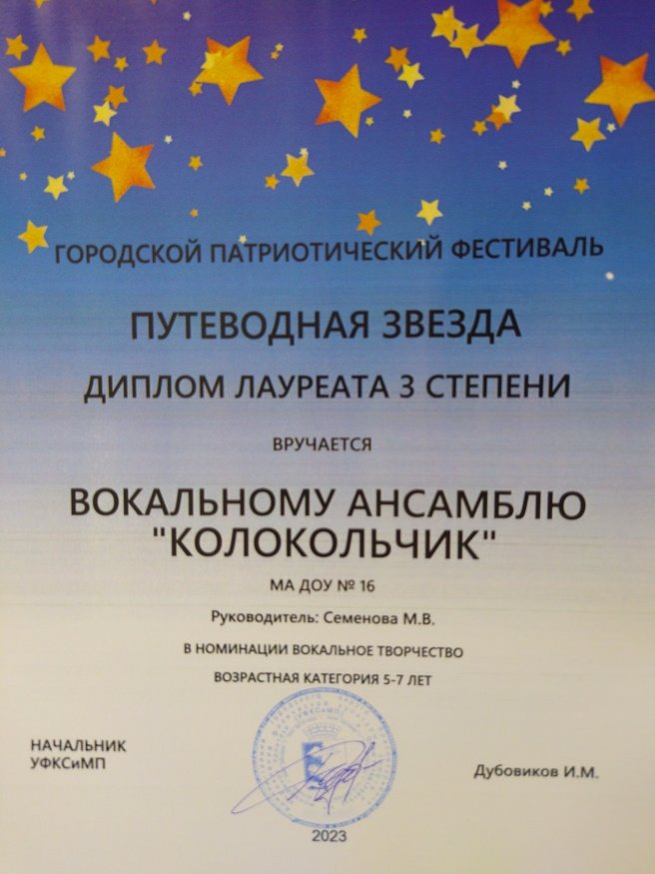


Конкурсы:

Slide 15
СПАСИБО
ЗА
ВНИМАНИЕ!

